Slide 1

ARCHITECTURE
Giải pháp Upload File xử lý dữ liệu XML, Excel, CSV
Feb 2026

Slide 2
AGENDA
Contents
01
Business Requirement
02
Application Architecture

Slide 3

01
Business requirement
App Upload File

Slide 4





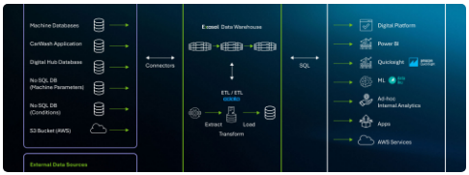
Nhu cầu nghiệp vụ
Hệ thống Upload Enterprise
Thách thức & Nhu cầu Hiện tại
Giải quyết bài toán thu thập dữ liệu từ các kênh thủ công vào hệ thống tập trung một cách tự động và chuẩn hóa
Dữ liệu Phân tán
Đa dạng Định dạng
Dữ liệu nằm rải rác trên các máy trạm cá nhân, số lượng files nhiều và có dung lượng khác như từ vài KB cho đến GB.
Cần xử lý linh hoạt nhiều loại dữ liệu có cấu trúc, bán cấu trúc dữ liệu phức tạp như (XML, Excel, CSV)
Tự động hóa luồng xử lý khép kín: Tải lên → Validate → Phê duyệt → Ingest vào Target DB.
Đảm bảo hiệu năng xử lý file lớn (Lên tới 5GB/file) và linh hoạt mở rộng (Auto-scale).
Cơ chế maker/checker
Chất lượng Dữ liệu
Chưa có cơ chế maker/checker, ghi nhật ký upload, phê duyệt ...
Khó kiểm soát chất lượng dữ liệu, thiếu quy trình tự động validate tính đúng đắn trước khi lưu trữ.
Notes:
THiện trạng:
Hiện nay, NV đang upload dữ liệu file thuế qua Jupiter. Dữ liệu chỉ lưu tạm thời trên Jupiter để DLL ETL dữ liệu về LDZ và map với các nguồn dữ liệu khác của MSB, sau đó trả về cho người dùng. Thiết kế này đang không tuân thủ quy hoạch kiến trúc: “TTNT phát triển tính năng import/export file dữ liệu thuế chỉ phục vụ đối soát trên Jupiter Reconcile.”
Mục tiêu của Ứng dụng
Hệ thống Upload Enterprise được thiết kế để trở thành công cụ hỗ trợ upload dữ liệu thường xuyên với các mục tiêu cốt lõi:
Tập trung vào dữ liệu Raw: Chức năng chính là nạp dữ liệu nguyên bản (Raw data) vào hệ thống một cách nhanh chóng và chính xác.
Kiểm soát chất lượng (Validation): Đảm bảo dữ liệu trước khi vào hệ thống phải vượt qua các bước kiểm tra (validate) về định dạng, cấu trúc và tính toàn vẹn cơ bản.
Tăng khả năng kiếm soát, theo dõi và truy vết lịch sử upload
Tối giản quy trình: Ứng dụng tập trung vào nạp liệu, không thực hiện các xử lý/biến đổi dữ liệu phức tạp (Transform) để đảm bảo tốc độ và tính nguyên bản của nguồn tin.

Slide 5
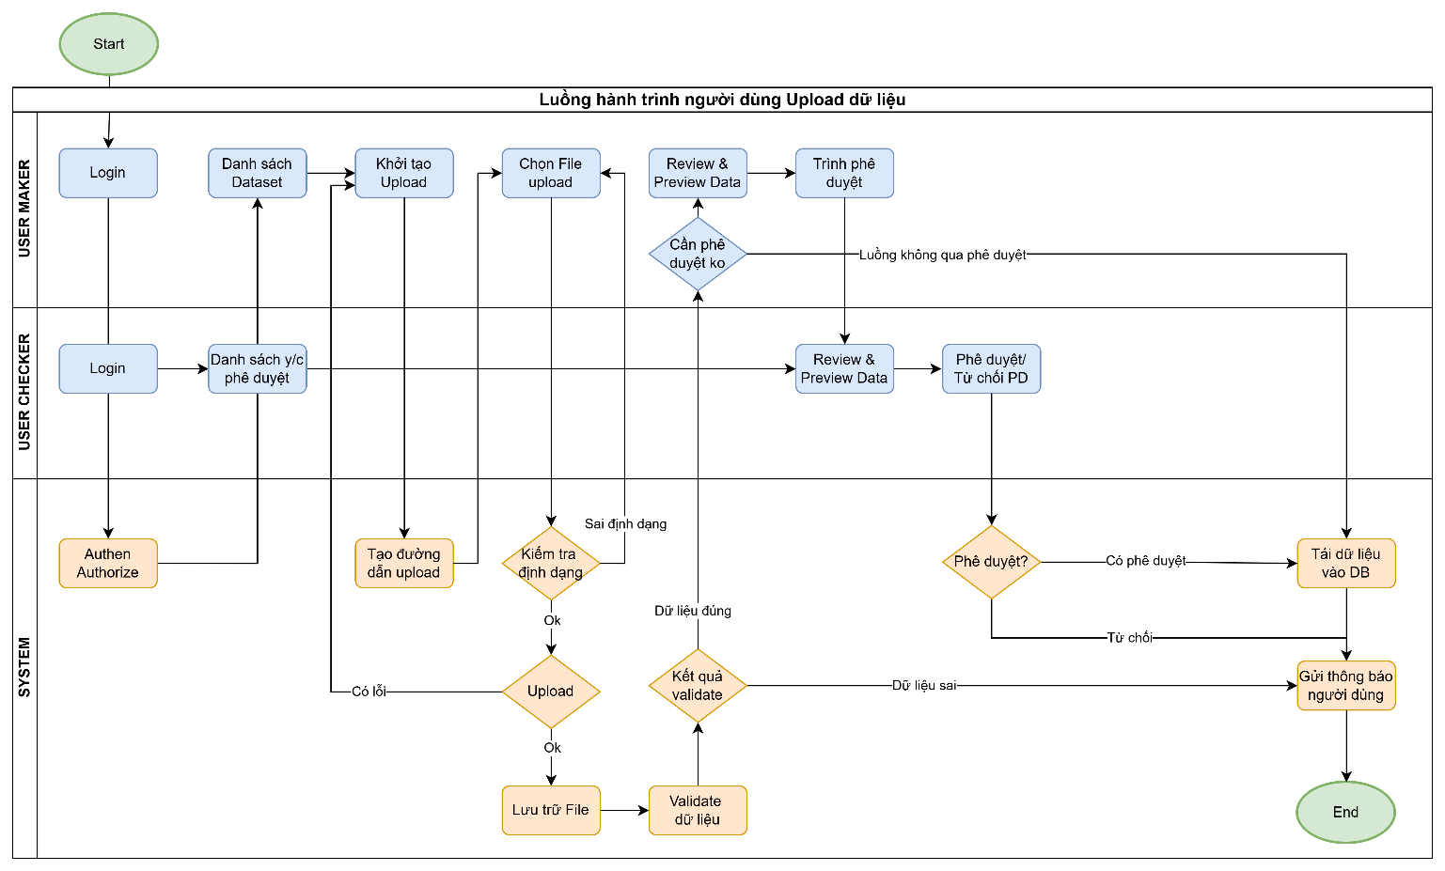
Luồng hành trình người dùng upload file
Login (IAM): người dùng login, hệ thống trả về menu được phân quyền
Khởi tạo upload: chọn chức năng upload file → chọn loại file cần upload (ví dụ: file dữ liệu Thuế)
Chọn files:
Upload lô: chọn file zip, trong đó bao gồm nhiều files thuế
Upload file đơn: chọn file XML
Front-end xác thực files: kiểm tra định dạng files, nếu có lỗi trả về thông báo lỗi
Upload file: files được upload lên object storage
Preview Data: xem tóm tắt file đã upload, xem dữ liệu sample hoặc xem toàn bộ nội dung file
Trình phê duyệt: gửi yêu cầu phê duyệt cho người có thẩm quyền
Phê duyệt: có thể xem dữ liệu. Phê duyệt/từ chối files upload
Load dữ liệu: dữ liệu được load vào DB thành công. Thông báo mail cho người dùng
Notes:
Hệ thống có nên cho phép upload theo lô nhiều files không? Như vậy bài toán sẽ mở rộng ra nhiều?

Slide 6















Yêu cầu chức năng
1. Xác thực/phân quyền
6. Phê duyệt/từ chối
Xác thực IAM. Phân quyền chặt chẽ theo role và phòng ban.
Quy trình phê duyệt (Approval Workflow) cho dữ liệu upload.
2. Upload files
7. Auto-ingest
Hỗ trợ đa định dạng: XML, CSV, Excel với dung lượng lớn.
Luồng tự động ingest dữ liệu hợp lệ không cần qua phê duyệt.
3. Kiểm tra trạng thái
8. Download files
Theo dõi tiến độ (%) và trạng thái xử lý thời gian thực.
Cho phép tải lại các file gốc đã upload thành công.
4. Validate data
9. Email notification
Kiểm tra tính đúng đắn, chất lượng dữ liệu theo schema/rule.
Gửi email thông báo kết quả (Success/Fail/Cancelled).
5. Preview dữ liệu
10. Quản trị hệ thống
Xem trước dữ liệu mẫu hoặc toàn bộ dataset trước khi duyệt.
Quản lý người dùng, Dataset, Schema và Data Quality Rules.
Notes:
Tập trung từ biz req của 2 cái QLYC

Slide 7



Yêu cầu phi chức năng
Lưu trữ files
Kiểu file hỗ trợ
3 Tháng
XML, CSV, Excel, Parquet
Dung lượng tối đa
Quota & Rate Limit
5 GB / lần upload
100GB/ngày | 5 req/phút
Resume Upload
Audit Logs
Hỗ trợ
Ghi log toàn bộ tác vụ
Mã hóa dữ liệu
Khả năng mở rộng
Trường thông tin nhạy cảm
Auto-scale

Slide 8
Biz Cap
Link QLYC: QLYC-
Notes:
Trao đổi với DnD để hỗ trợ điền

Slide 9


Kế hoạch triển khai
Phase 1: MVP Core & XML
Phase 2: Scale & Extension
Mục tiêu: Vận hành sớm, kiểm chứng Microservices & Event-driven.
Mục tiêu: Mở rộng chức năng không thay đổi kiến trúc lõi.
Phạm vi triển khai:
Phạm vi mở rộng:
•
Frontend: Upload, preview, approve, tracking.
•
Frontend: Nhóm các chức năng quản trị.
•
Core Services: User, Upload, Validation (XML), Ingest.
•
Multi-file: Support Excel, CSV.
•
Infra: API Gateway, Kafka, MinIO, Postgres.
•
Advanced Logic: Rule engine, Data Quality rules theo dataset.
•
Security: JWT, RBAC, Audit Logs.
•
Ops: Tối ưu hiệu năng, Retry cơ chế cao cấp.
Kết quả: Luồng bất đồng bộ, tách biệt Upload-Validate-Ingest.
Kết quả: Kiến trúc Plug-in theo file type, dễ dàng mở rộng.
Notes:
Kết quả kiến trúc phase 1
Luồng upload asynchronous
Tách biệt rõ các service: upload – validate – ingest
Sẵn sàng mở rộng định dạng file
Phase 1 (Checklist) → MVP, validate kiến trúc, kiểm soát phạm vi, giảm rủi ro
Phase 2 (Folder mở rộng) → Scale capability, không thay đổi foundation

Slide 10
02
Application Architecture
App Upload
Notes:
Bao gồm các cấu phần:
IT Capability map (nhờ a Giáo điền)
Application architecture (list down các application tham gia vào quá trình xây dựng các model ML + meaning từng application)
Intergration architecture (các application tương tác với nhau như nào? Chỉ rõ những instant riêng lẻ)
Data flow (luồng dữ liệu đi như nào giữa các hệ thống để train/test / serving model?)
Deployment architecture (băng thông, cổng port/firewall, hạ tầng cần thiết để vận hành, bảo mật)
Checklist ATTT

Slide 11
IT Capability Map
Diễn giải:
Notes:
Thêm mũi tên từ AZ >> DS IDE
Thêm mũi tên twf file storage >> DS IDE

Slide 12
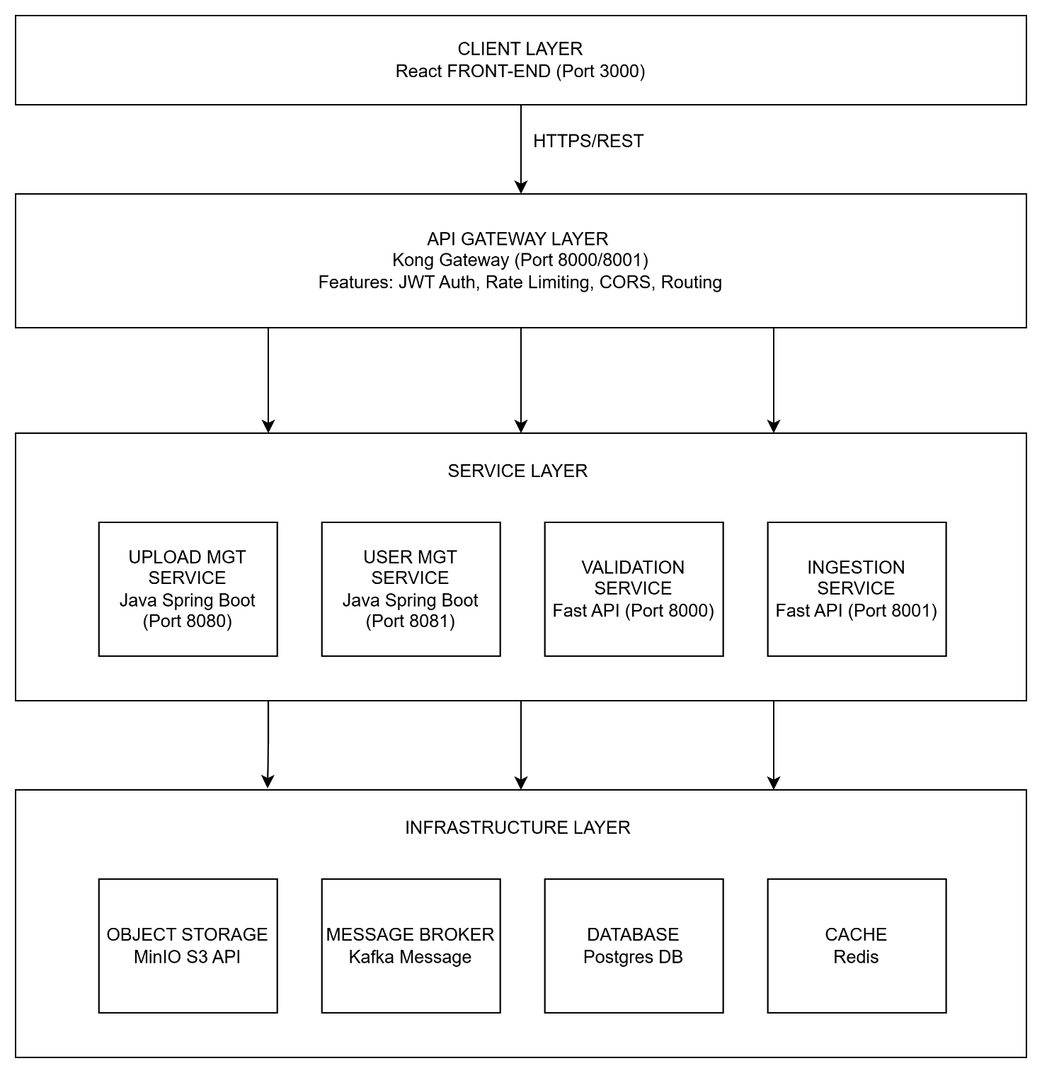
Application Architecture
Front-end: Giao diện người dùng tương tác với hệ thống
API Gateway: JWT Auth, Rate Limiting, Routing.
Power BI: công cụ cung cấp báo cáo BI, dashboard cho người dùng cuối.
Service Layer: Là lớp service xử lý nghiệp vụ. Gồm:
Upload Mgt Service: service quản lý các dataset, quá trình và nhật ký upload.
User Mgt Service: quản lý user và phân quyền.
Validation Service: thực hiện kiểm tra chất lượng dữ liệu theo bộ quy tắc của từng loại file dữ liệu.
Ingestion Service: thực hiện tải dữ liệu đã được kiểm tra và phê duyệt vào DB tập trung.
Infrastructure Layer: gồm các dịch vụ hạ tầng lưu trữ và message queue
Object Storage: lưu trữ dữ liệu raw.
Database Postgres: dùng làm DB cho các service và DB để lưu dữ liệu upload tập trung.
Cache Redis: cache dữ liệu thường xuyên sử dụng, ít thay đổi dùng cho truy cập nhanh và thường xuyên.
Message Queue: giao tiếp giữa các service bất đồng bộ
Notes:
Thêm mũi tên từ AZ >> DS IDE
Thêm mũi tên twf file storage >> DS IDE

Slide 13
Front-end và API Gateway
AZ DB: CSDL lưu trữ dữ liệu phục vụ phân tích
ETL: phục vụ data transform cho AZ DB.
Power BI: công cụ cung cấp báo cáo BI, dashboard cho người dùng cuối.
Data Science Hub: môi trường phát triển và vận hành các dịch vụ dữ liệu sử dụng ML model. Gồm:
DS IDE: công cụ cho DS phát triển các mô hình ML.
File storage: lưu trữ dữ liệu dạng file gồm feature data, ML model và ML Code. Update: bổ sung thêm dữ liệu feature, model và source code.
Job Management: công cụ triển khai, lập lịch và quản lý các job xây dựng feature, mô hình; model serving. Update: Bổ sung thêm các job.
Feature ETL env runtime: mô trường chạy các job feature engineering.
Model env runtime: mô trường model serving.
DSO Platform: lưu trữ code trên Git server
Landing Zone: cung cấp dữ liệu
Notes:
Thêm mũi tên từ AZ >> DS IDE
Thêm mũi tên twf file storage >> DS IDE

Slide 14



Back-end Services
Upload Service
User Service
Validation Service
Ingest Service
Spring Boot
Spring Boot. Quản lý IAM, phân quyền User/Role, sinh JWT Token.
FastAPI. Consume Kafka, validate schema/data quality, tạo mẫu dữ liệu.
FastAPI. Transform dữ liệu và ghi vào Target DB (Postgres, Oracle, Lakehouse).
Quản lý metadata upload
Tạo presigned URLs từ MinIO
Xác nhận upload completion
Phê duyệt/từ chối
Download files
Xác thực user qua IAM
Quản lý User và phân quyền
Quản lý nhóm quyền
Download file từ MinIO
Kiểm tra chất lượng dữ liệu theo bộ quy tắc của từng loại files
Lưu tổng quan và chi tiết kết quả validate
Preview dữ liệu mẫu
Download validated files
Convert dữ liệu sang csv hoặc parquet (theo định dạng DB đích mong muốn)
Load dữ liệu vào DB tập trung
Mã hóa/giải mã dữ liệu

Slide 15
Storage layer
Notes:
Thêm mũi tên từ AZ >> DS IDE
Thêm mũi tên twf file storage >> DS IDE

Slide 16
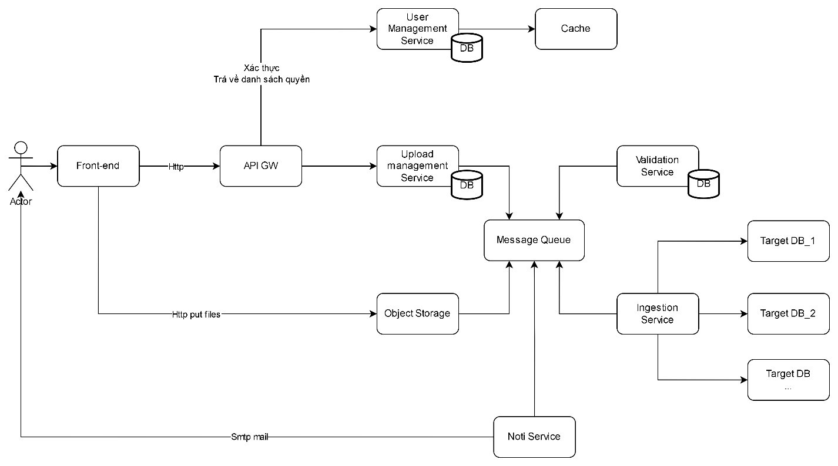
Integration Architecture
Không phát sinh luồng tích hợp mới, các kết nối sẵn có gồm:
AZ DB -> BULanding: data connection, tạo Dblink trên AZ DB trỏ tới BULanding.
DS Hub -> DSO Platform: kết nối https tới Git server để lưu trữ và quản lý phiên bản mã nguồn.
DS Hub -> AZ DB: kết nối ODBC tới AZ: cho phép các thành phần DS Hub đọc ghi dữ liệu tại AZ để lấy dữ liệu nguồn và lưu kết quả phân tích bằng ML vào bảng đích.
Notes:
System profile: Analytics Platform
Anh Giáp check lại giúp em kiến trúc final cho phần này

Slide 17
Sequence digram – luồng upload files
Airflow quản lý và điều phối luồng jobs:
(1) Feature ETL Jobs load dữ liệu từ RB Mart trên AZ zone.
(2) Feature ETL Jobs tiền xử lý dữ liệu và ghi vào vùng Feature Silver
(3) (4) Feature ETL Jobs thực hiện tổng hợp dữ liệu sinh ra feature Gold. Dữ liệu tại feature gold đã sẵn sàng làm đầu vào cho training Model
(5) (6) Job Label gán nhãn dữ liệu để training và test mô hình
(7) (8) Sau khi có đủ dữ liệu feature Gold và dữ liệu gán nhãn, training jobs sẽ được trigger để bắt đầu training
(9) Kết quả của quá trình training là Model được gán version
(10) Đẩy Model từ repo lên Model registry
Luồng Ingest và tranform dữ liệu AZ về feature gồm những trường theo nhu cầu nghiệp vụ phục vụ cho training mô hình. (không bao gồm PII).

Slide 19
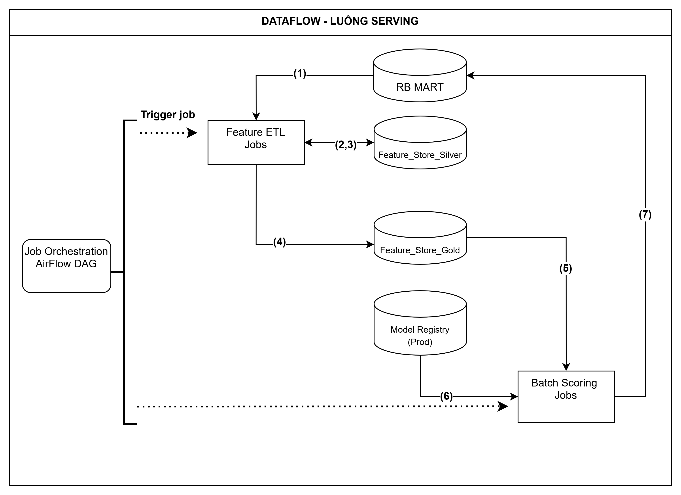
Sequence diagram – luồng download files
Airflow quản lý và điều phối luồng jobs:
(1) (2) Feature ETL Jobs load và xử lý dữ liệu từ RB Mart trên AZ zone và ghi xuống vùng feature Silver.
(3) (4) Feature ETL Jobs thực hiện tổng hợp dữ liệu sinh ra Feature Gold. Dữ liệu tại feature gold đã sẵn sàng làm đầu vào cho job batch scoring
(5) (6) Sau khi có đủ dữ liệu feature Gold. Batch scoring jobs sẽ load Model từ repo để bắt đầu chấm điểm
(7) Kết quả của quá trình chấm điểm được lưu về RB Mart cho các ứng dụng downstream khai thác

Slide 20
Security & Authentication & Authorization
Data storage:
Tổng số feature hiện hữu: 3269. Dự kiến tăng lên khoảng 7 000 features trong 2026
Thời gian lưu trữ feature store: 3 năm, xóa quay vòng không cần backup dữ liệu
Sizing: Data từ 202401 đến nay, incremental monthly
Tần suất cập nhật: định kỳ hàng tháng
Hình thức lưu trữ: file *.parquet trên Data Science Hub
Feature store được lưu trữ incremental sau mỗi lần cập nhật
Nhóm domain | Số lượng feature
Demographics | 50
Casa | 512
FD | 384
Bond | 83
Credit card | 1 024
Debit card | 768
Loan | 384
OD | 64
Total | 3 269

Slide 21
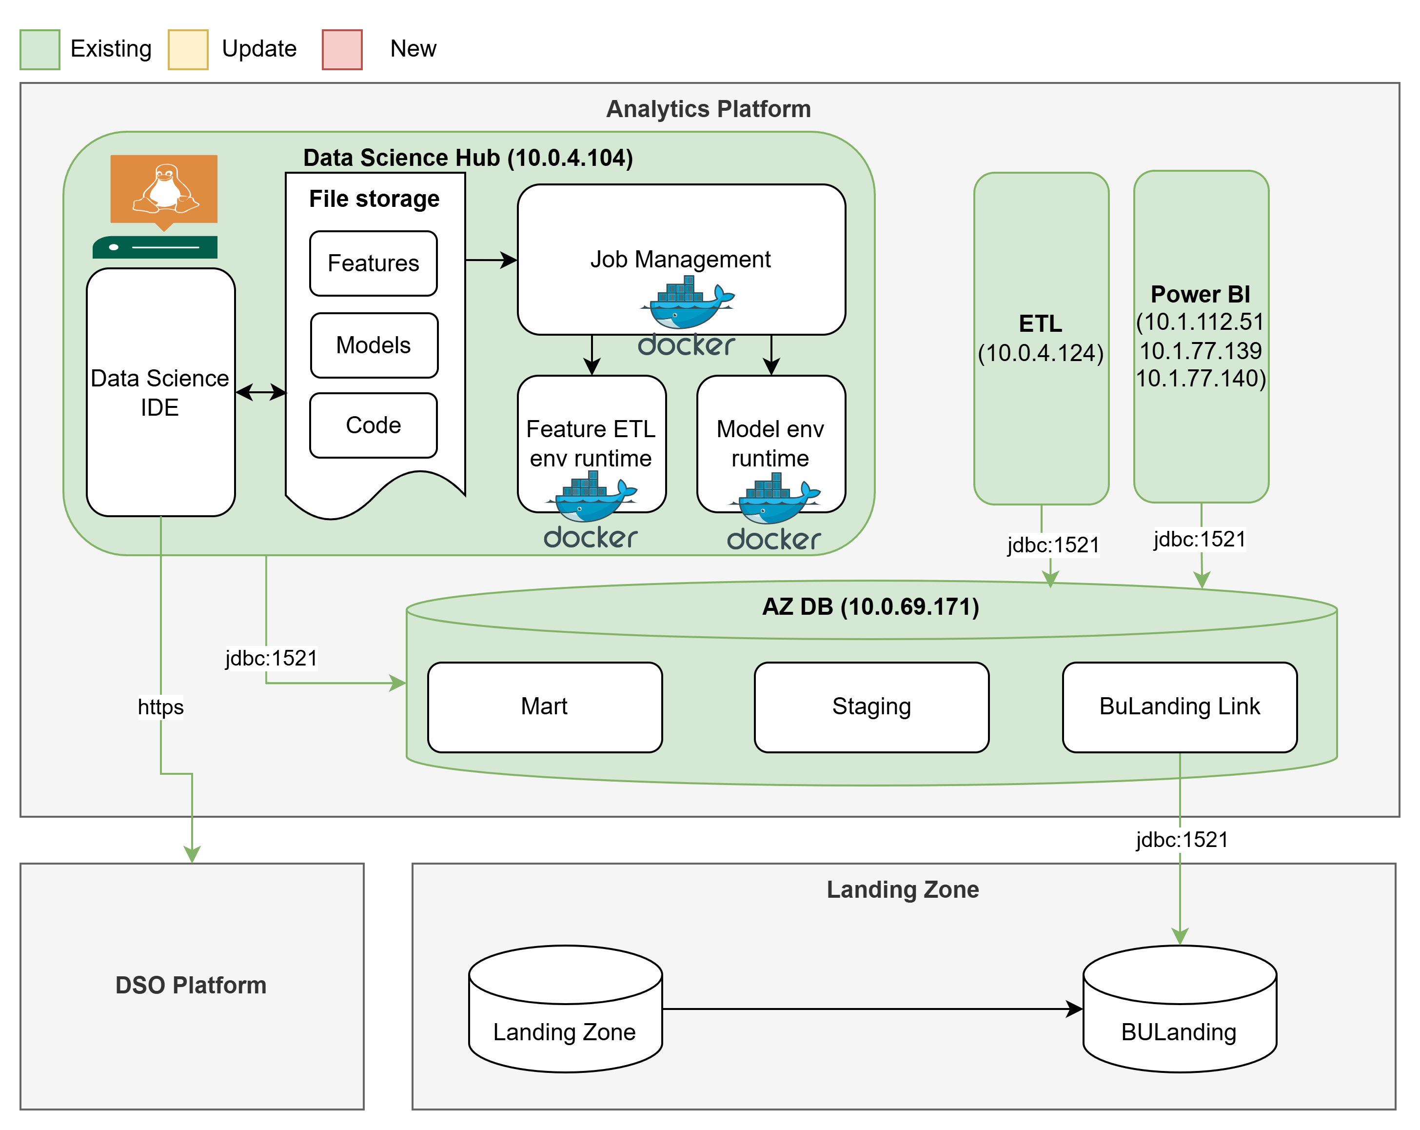
Deployment Architecture
Không có thay đổi về kiến trúc triển khai và phát sinh thêm hạ tầng mới.
Notes:
System profile: Analytics Platform
Anh Giáp check lại giúp em kiến trúc final cho phần này

Slide 22
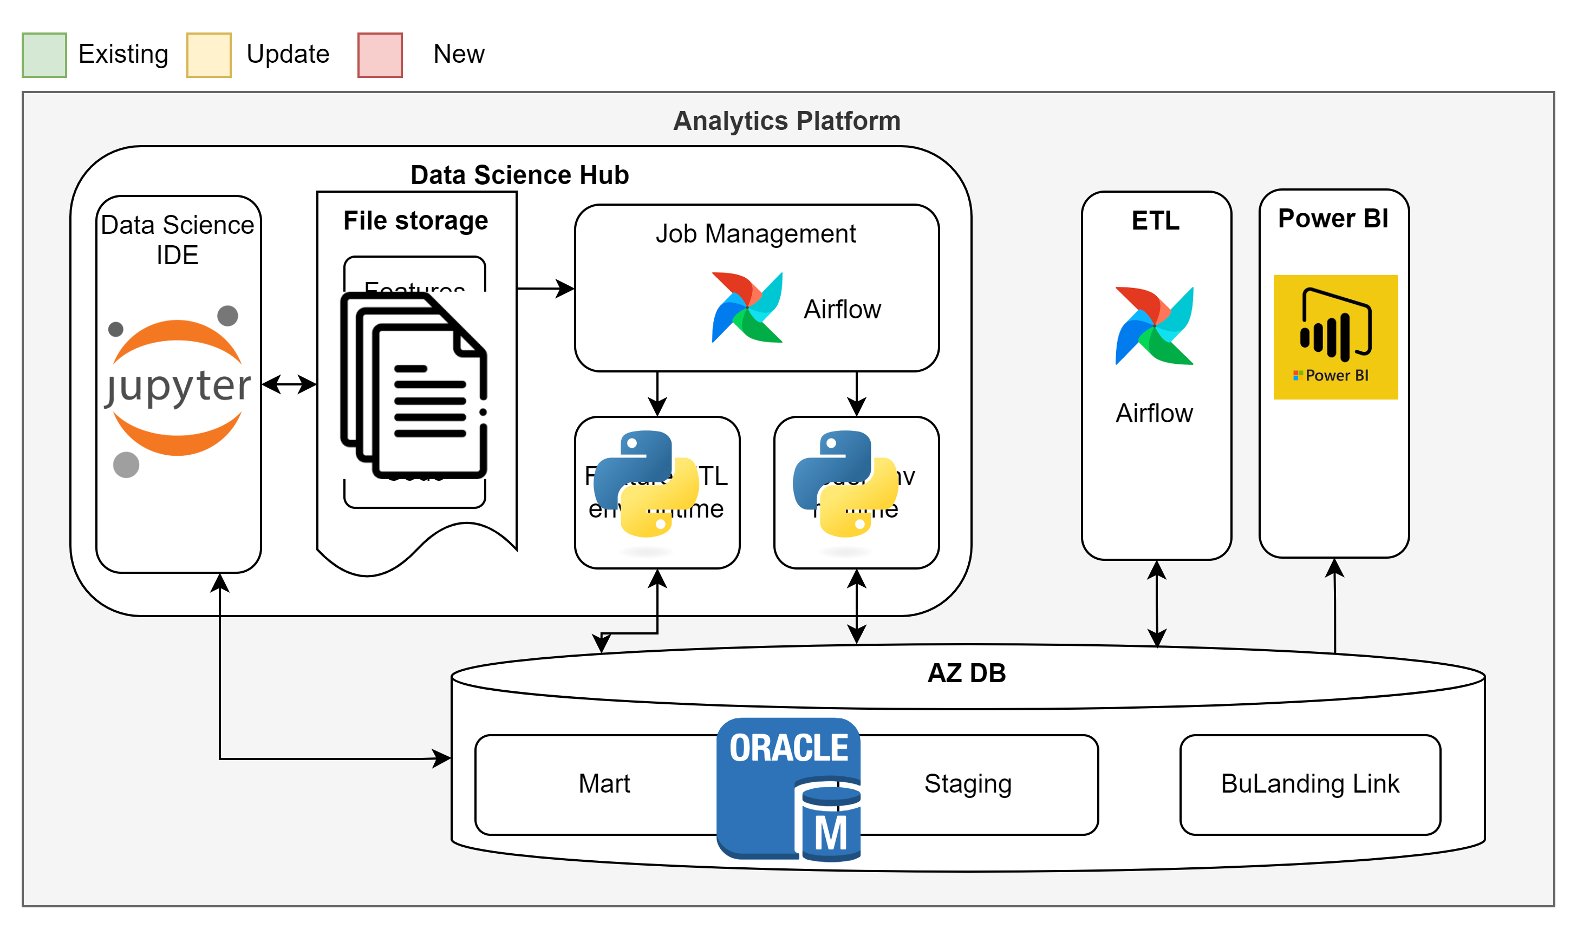
Tech stack
Không phát sinh tech stack mới, các công nghệ sẵn có gồm: JupyterLab server, Window Server File, Aifrlow, Python library, Power BI Server, Oracle Database
Notes:
System profile: Analytics Platform
Anh Giáp check lại giúp em kiến trúc final cho phần này

Slide 23

QLYC-9071| Customer Segmentation
Pain point: 84% khách hàng RB không đủ thông tin để phân khúc kinh tế, gọi là nhóm KH Non-info
Giải pháp: Xây dựng ML Models dự báo KH Non-info có hành vi gần giống phân khúc kinh tế nào
Thông tin chi tiết:
Số lượng feature: 1200 (Demographic, casa transactions, debit transactions)
Label: Data label từ T02/2025 do RB cung cấp.
Performance: Precision 80% theo cut-off cho các phân khúc quan trọng AFF, MAFF, UPPER MASS
Sizing (Số lượng KH): Train: 3tr, Test: 1tr, Serving: 6tr
Serving: Serving theo batch, định kỳ 1 tháng 1 lần vào ngày 16-17
Tần suất refresh/update mô hình: định kỳ 3 tháng 1 lần.
We are here
AS IS
ML Model
TO BE
EXECUTION
Customer Segmentation
Targeted unverified customer
Defined
Defined
Auto retrain with new features
Monthly update
Data
+900K
Undefined customer to Defined customer
MVP 0
Unverified customers
Verified customers
Demographics
CASA transaction
New customer insight
Envolve: Tracking E2E campaign lifecycle, collect more customer insight & enhance customer experience
23

Slide 24
QLYC-9474| Propensity model for Real-estate demand
Pain point: Số lượng khách hàng AFF RB lớn (~120k KH), không có phương án xác định nhóm tiềm năng dẫn đến nguy cơ chi phí MKT lớn và ảnh hưởng trải nghiệm khách hàng
Giải pháp: Xây dựng ML Models dự báo KH tiềm năng bán bất động sản
Thông tin chi tiết:
Số lượng feature: 3269 (tất cả các nhóm feature trong feature store)
Label: Data label từ RB Mart theo rule đã thống nhất với ĐVKD
Performance: Recall 50% cho top 10%
Sizing (số lượng KH): Train: 900k, Test: 100k, Serving: 100k
Serving: Serving theo batch, định kỳ 1 tháng 1 lần vào ngày 16-17
Tần suất refresh/update mô hình: định kỳ 3 tháng 1 lần.
We are here
AS IS
ML Model
TO BE
EXECUTION
Machine learning model for identifying potential real-estate customers
Specific segmentation by campaign
Campaign 1: The legend Da Nang
A mass-scale digital marketing campaign driven by a simple rule-based filtering approach with:
Improve Conversion rate
Campaign 2
Learn new behaviors quarterly
Deliver outputs monthly
Campaign 3
No feedback or data-tracking loop to enhance rules/models or track campaign performance
Data
…
MVP 0
Campaign strategies using model-driven insights
No Data-driven strategies integrating both Digital & Physical channels
Bond/FD
Loan
CIC
Demographics
CASA
Card
New customer insight
Envolve: Tracking E2E campaign lifecycle, collect more customer insight & enhance customer experience

Slide 25
Mô tả thay đổi hệ thống
System Profile | Component | Sub-Item |  | Code | Model | Data
App Upload System | Front-end | Feature store |  |  |  | 
 |  | Model repo |  |  | 
 |  | Code |  | 
 | API Gateway |  |  |  |  | 
 | User Management Service
 | Upload Management Service
 | Validation Service
 | Ingestion Service

Slide 26
Security
No | Domain | Description
1 | System classification | Hệ thống cấp 2, phục vụ người dung 8/5
2 | Access Control | JWT Authentication: User Service cấp Access (24h) & Refresh Token (7 ngày). Kong Gateway: Validate signature JWT trước khi request vào backend. RBAC: Phân quyền chi tiết (User, Dept Manager, Admin).
3 | Data Security | Mã hoá trường dữ liệu nhạy cảm theo cấu hình a

Slide 27
Appendix

Slide 28
Model list
Mô hình | Mục đích
NBO_Housing | Dự đoán khách hàng tiềm năng bất động sản
Non_verified_segmentation | Phân khúc khách hàng chưa xác minh
Xsell_v2_CC
Xsell_v2_HomeEquity
Xsell_v2_Mortgage
Xsell_v2_Usl
Xsell_v2_Mfirst
Xsell_v2_Bond
Xsell_v2_FX
Notes:
Đức list

Slide 29
Thank You

